Slide 1
Les démocraties illégitimes dans le monde
Démocratie illégitime : Ce terme fait référence à un régime ou un gouvernement qui prétend fonctionner comme une démocratie, mais qui manque de légitimité aux yeux de la population ou de la communauté internationale. Cette illégitimité peut provenir de plusieurs facteurs, tels que des élections truquées, une absence de pluralisme politique, des restrictions à la liberté d'expression, ou la corruption qui altère le processus démocratique.
Exemples de régimes issus de démocraties illégitimes :
Démocratie autoritaire
Démocratie de façade
Démocratie populiste
Démocratie ethnique
Oligarchie déguisée
Démocratie militocratique
Dictature
Démocratie : La démocratie est un système de gouvernement dans lequel le pouvoir est exercé par le peuple, soit directement, soit par le biais de représentants élus. C’est le système qui favorise au mieux la participation politique, la pluralité des opinions et la protection des droits de l'homme. Elle repose sur plusieurs principes essentiels :
Souveraineté populaire
Élections libres et équitables
Etat de droit
Liberté d’expression et de presse
Séparation des pouvoirs

Slide 2
Qu’elles sont les démocraties illégitimes et comment se maintiennent t’elles au pouvoir malgrès les contestations internes ?
L’iran et son régime controlé par le Guide suprême
La Russie et son oligarchie cachée
La chine et sa démocratie consultative

Slide 3
La Russie
Pourquoi est ce que la Russie n’est pas une démocratie légitime ?
Manipulation des élections
Abscence de séparation des pouvoirs
Absence de respect des droits et libertés fondamentales

Slide 4
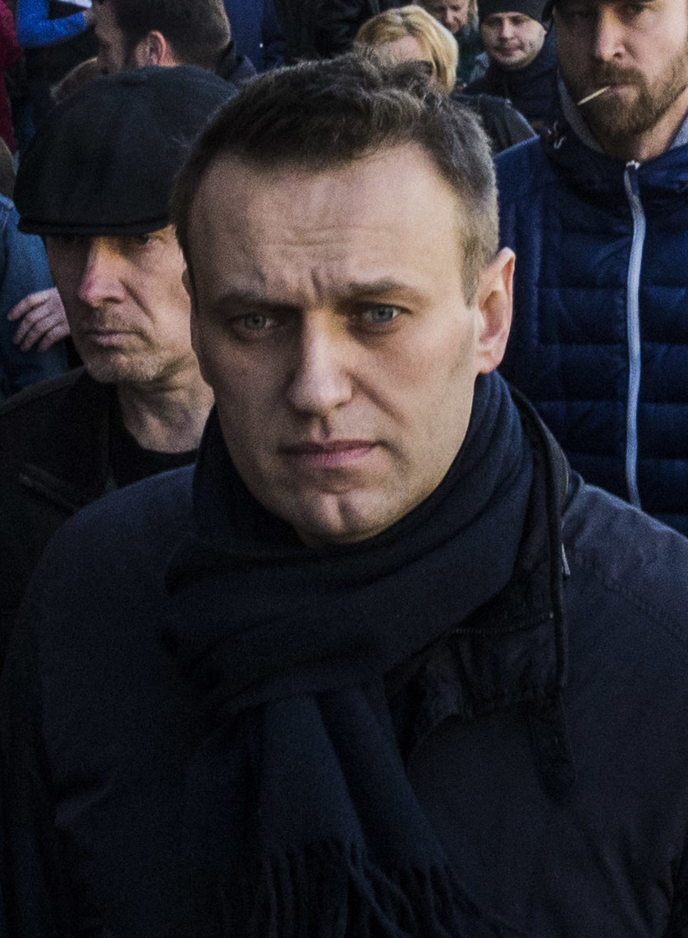
Comment la Russie limite t’elle l’opposition ?
Suppression des énemis politiques Ex: Alexeï Navalny
Encadrement de la jeunesse
Contrôle des médias

